Slide 1
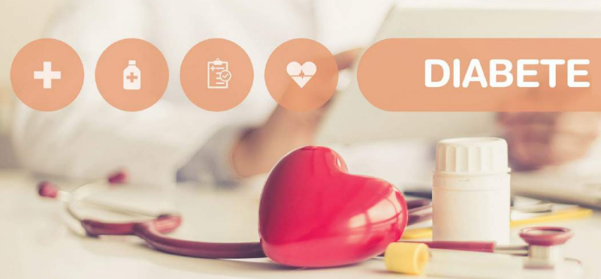
Dr.ssa Chiara mauri asst lariana

Slide 2
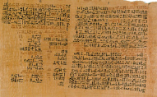
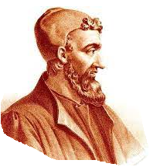
Storia del Diabete Mellito:
La parola “Diabete” deriva dal greco antico e significa “passare attraverso”
Una malattia caratterizzata da ‘eccessiva emissione di urine‘ trova posto nell’antichità in
manoscritti egiziani risalenti a circa 3.500 anni fa, nei papiri si precisa
“avevano una sete tale da prosciugare le acque del Nilo”
Un famoso medico indiano di nome Susruta descrive casi di persone che urinavano molto e la cui urina attraeva le mosche ed era di sapore dolce
Ippocrate (460 a.c.) descrive la poliuria proprio come un passaggio attraverso il corpo delle sostanze vitali
Areteo Di Cappadocia (120-200 d.c.) probabilmente fu il primo che usò il termine diabete descrive il quadro clinico come un discioglimento nelle urine delle carni e delle membra del corpo , se smettono di bere per un momento, la bocca si asciuga e il corpo si secca; i visceri sembrano inariditi, muoiono in breve tempo
Galeno (129- 200 d.c.) condusse alla credenza che il diabete fosse un problema dei reni
Assaggiare l’urina di persone diabetiche era un metodo comune di investigazione

Slide 3
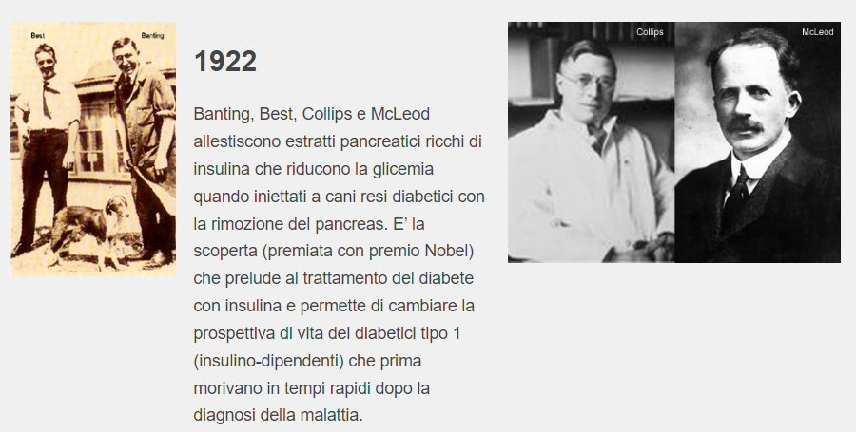
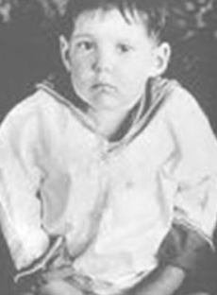
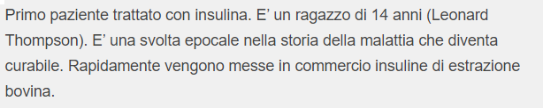

Slide 4
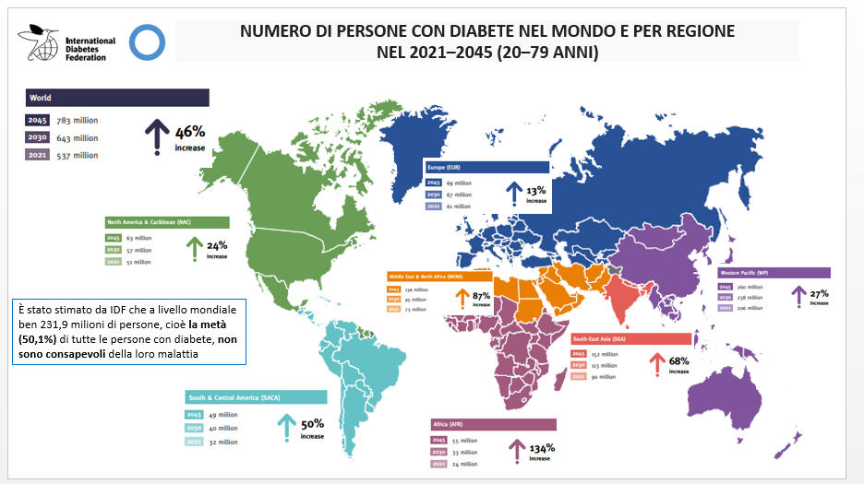

Slide 5
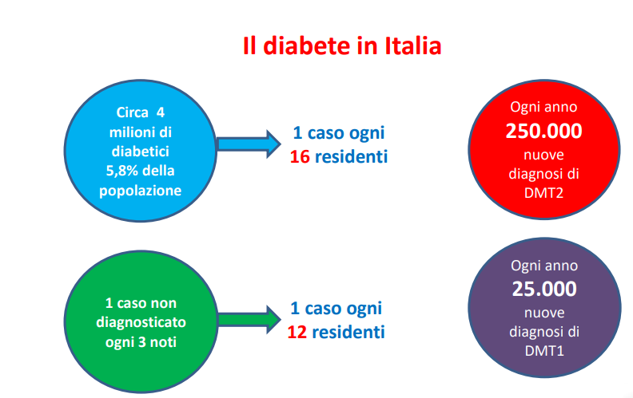
Contesto epidemiologico italiano
In Italia, i casi noti di diabete sono più che raddoppiati in 30 anni

Slide 6
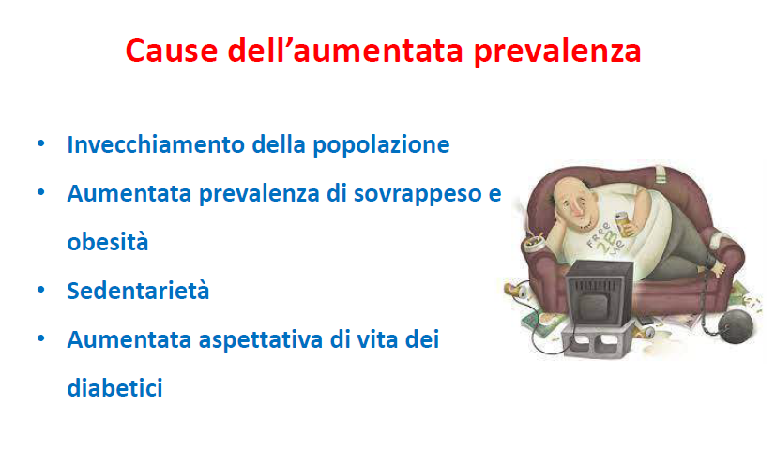

Slide 7
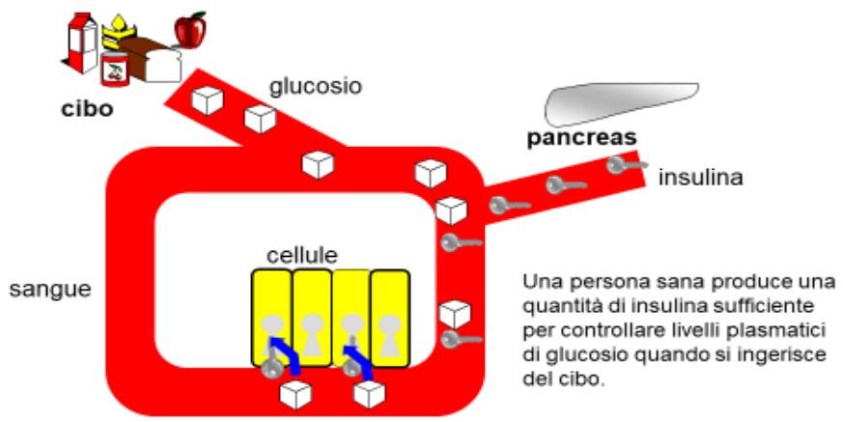
Conoscere il Diabete
Il DIABETE MELLITO è una malattia frequente che dura tutta la vita
Il diabete non è una malattia contagiosa e non è una malattia ereditaria, non c’è un passaggio inevitabile della malattia da una generazione ad un’altra. Esiste però una predisposizione familiare, soprattutto in caso di diabete tipo 2, per cui chi ha un diabetico fra i parenti di primo grado (genitori, fratelli) ha un rischio di ammalare superiore rispetto a chi non ha parenti con la malattia.
Il diabete è una malattia in cui c’è un aumento nel sangue dei livelli di glucosio (zucchero/glicemia) per un deficit della quantità e, spesso, nell’efficacia biologica dell’insulina l’ormone che controlla la glicemia nel sangue e che viene prodotto dal pancreas
IN PAROLE SEMPLICI, TU HAI IL DIABETE QUANDO NEL SANGUE CIRCOLA TROPPO ZUCCHERO (GLUCOSIO, CIOÈ GLICEMIA)

Slide 8
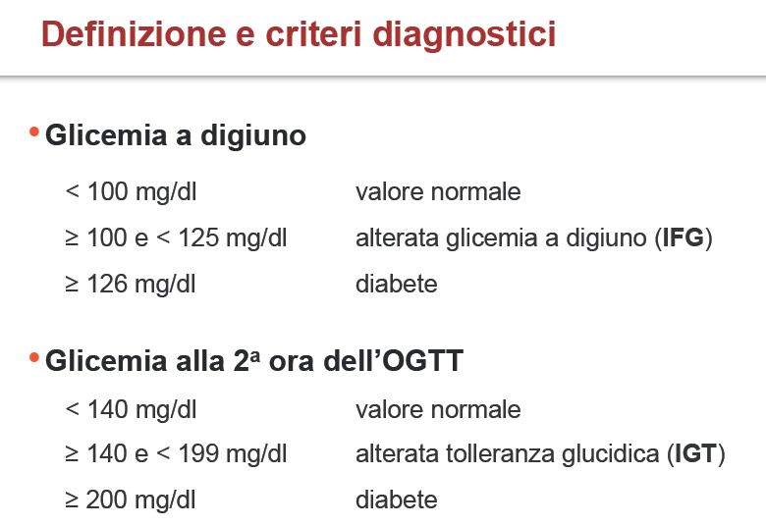

Slide 9
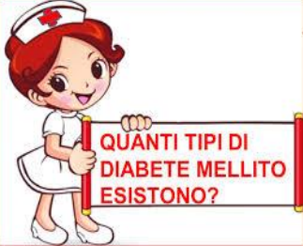
Tipi DI DIaBETE MELLITO
DIABETE TIPO 1 è la conseguenza di una distruzione, relativamente rapida, delle cellule del pancreas che producono insulina Per questo tipo di diabete è assolutamente necessaria la terapia con le iniezioni di insulina perché in poco tempo l’organismo non produce più insulina (carenza assoluta di insulina). Il diabete tipo 1 compare soprattutto in bambini, adolescenti, giovani adulti e raramente inizia dopo i 40 anni.
DIABETE TIPO 2 il corpo è resistente all’effetto dell’insulina. In questo tipo di diabete non c’è abbastanza insulina per far fronte alle necessità dell’organismo (carenza relativa di insulina). Il diabete tipo 2 compare soprattutto dopo i 40 anni ma l’età di insorgenza si sta abbassando per la sempre maggiore diffusione dell’obesità anche fra i più giovani. Si sviluppa, nell’arco di molti anni. In questo tipo di diabete un ruolo importante è esercitato dall’eccesso di peso corporeo che determina insulino-resistenza e influisce negativamente anche sulla secrezione dell’ormone
Esistono anche altre forme di Diabete:
• il DIABETE GESTAZIONALE (accompagna la gravidanza)
• il DIABETE GENETICO
• il DIABETE CAUSATO DA ALCUNI FARMACI (cortisonici)
• il DIABETE CAUSATO DA ALCUNE MALATTIE DEL PANCREAS

Slide 10
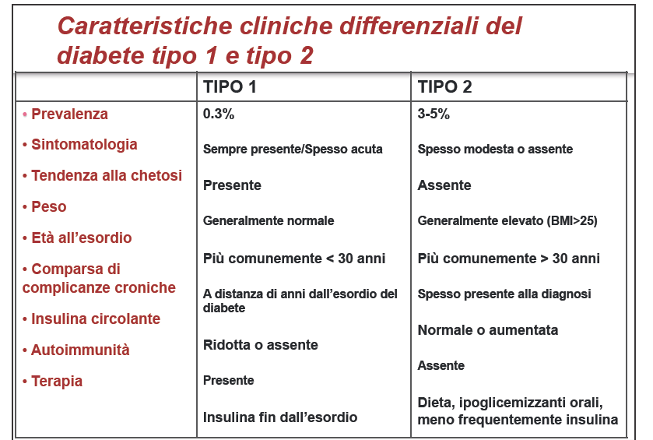

Slide 11
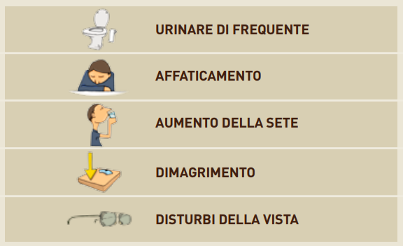
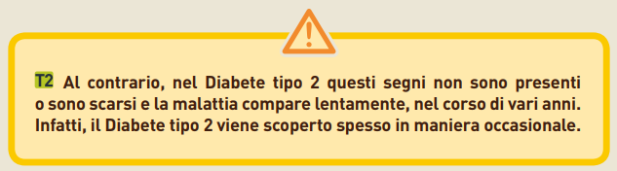
COME SI MANIFESTA IL DIABETE
Nella grande maggioranza dei casi la malattia non dà alcun disturbo (sintomo). Se questi sono presenti si tratta di sete intensa (polidipsia), necessità di urinare spesso con urine abbondanti (poliuria), stanchezza (astenia).
Nel diabete tipo 1 vi è spesso perdita di peso e l’inizio della malattia può essere brusco con notevole malessere, sonnolenza e odore di acetone nell’alito.
Nel diabete tipo 2 spesso la diagnosi viene fatta in una persona che sta sostanzialmente bene in occasione di esami di laboratorio (check up). Spesso il diabete viene diagnosticato in occasione di accertamenti o ricovero per altra malattia (diagnosi casuale).

Slide 12
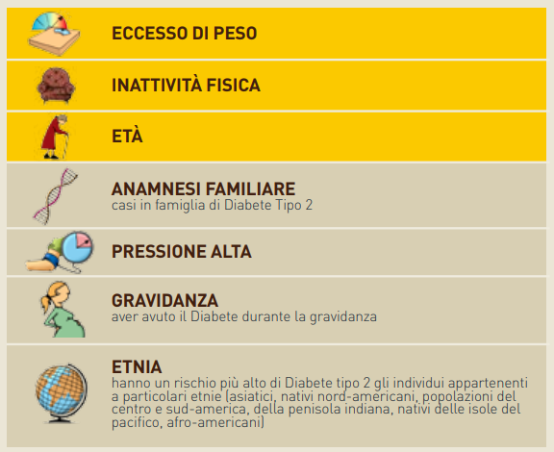
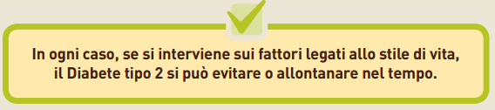
Fattori DI RISCHIO per il diabete mellito tipo 2
Alcuni fattori possono favorire la comparsa del Diabete tipo 2, in particolare:
Quindi, il Diabete tipo 2
dipende sia da cause esterne (alimentazione errata, scarso esercizio)
sia da fattori propri dell’organismo
(la predisposizione genetica)

Slide 13
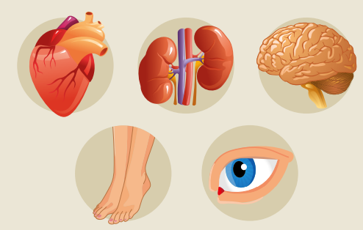
Perché è necessario tenere sotto controllo il Diabete?
Il Diabete, a causa della glicemia alterata, può danneggiare il nostro corpo
Il cuore, i reni, la circolazione del cervello e delle gambe, così come gli occhi, possono subire danni o malfunzionamenti per l’eccesso di glucosio
La cura del Diabete deve cercare di tenere sotto controllo la glicemia, così come deve comprendere il controllo di tutti quei fattori che possono danneggiare il nostro corpo
• Oltre a tenere sotto controllo la glicemia
bisogna non fumare, controllare la pressione sanguigna ed il colesterolo
Avere un corretto stile di vita è la cosa migliore perché insegna ad acquisire regole di buon comportamento, che nel tempo si tradurranno in un investimento sulla propria salute
Una cura attenta può limitare i danni del Diabete
Al tempo stesso, sarà necessario sottoporsi a controlli periodici del cuore, degli occhi e dei piedi.

Slide 14
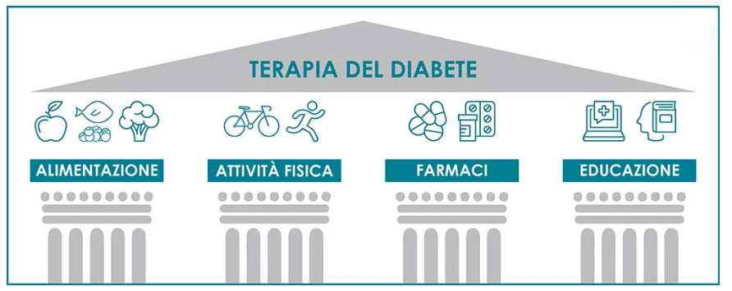

Slide 15
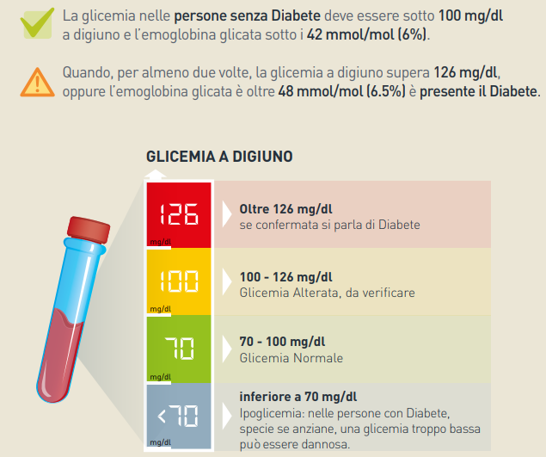
DIAGNOSI DI DIABETE
Diamo un po’ di numeri ...
GLICEMIA NON A DIGIUNO: glicemia occasionale ≥ 200 mg/dl
se accompagnata da sintomi
Diabete

Slide 16
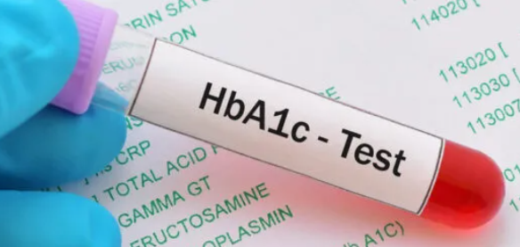
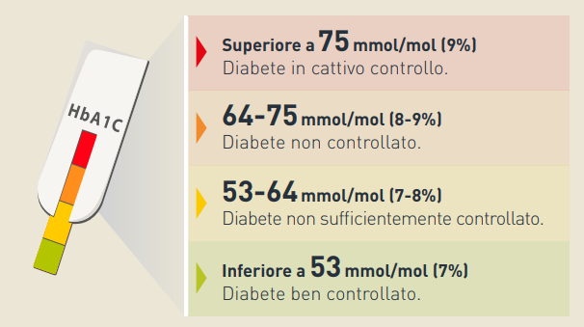
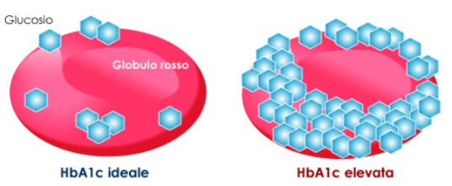
... per controllare bene il Diabete
Emoglobina glicosilata (HbA1c)
È un parametro plasmatico che permette di valutare
Compenso glucidico
Risposta alla terapia e la necessità di eventuali modifiche
I VALORI DELLA GLICEMIA NEL DIABETE
A DIGIUNO GLICEMIA TRA 70-130 mg/dl
POST-PRANDIALE: INFERIORE A 160 mg/dl

Slide 17
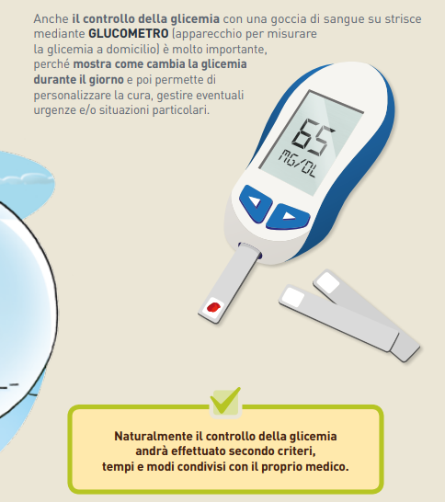
AUTOCONTROLLO GLICEMICO…
Gli orari appropriati per le misurazioni glicemiche domiciliari
sono poco prima della colazione, del pranzo e della cena
2 ore dopo l’inizio della colazione, del pranzo e della cena
E’ utile misurare la glicemia anche quando si ritiene di avere la glicemia troppo bassa perché c’è qualcuno di questi disturbi: nervosismo, batticuore, debolezza, vuoto allo stomaco, tremore, sudore, vista confusa

Slide 18
